Slide 1

Sigurnost računala i podataka
Mario Čagalj
Sveučilište u Splitu
17.1.2012.

Slide 2
Maliciozni softver
Computer Security: Principles and Practice
by William Stallings and Lawrie Brown
Produced by Mario Čagalj

Slide 3
Maliciozni softver
Programi iskorištavaju ranjivost računalnog sustava
Poznati kao zlonamjerni softveri ili malware
Malware se može podijeliti u dvije kategorije
Programski fragmenti koji trebaju ‘host’ program - parazitski malweri
npr. virusi, logičke bombe, i ‘backdoors ‘– ne mogu postojati nezavisno od korisničkog programa, alata ili sistemskih programa
Nezavisni ‘self-contained’ programi
npr. worms, ‘bots’ – mogu se izvoditi izravno na operacijskom susatvu
Razlikujemo softverske prijetnje koje se
Ne repliciraju – aktivirane okidačem (trigger), npr. logičke bombe, ‘bot’
Repliciraju / šire (npr. virusi i crvi)
Notes:
malware – zlonamjerni, maliciozni softver
bots – botovi, zombiji
self-contained – samodostatni. Misli se na softver koji ne zahtijeva korisnički program na čiji kod priključuje svoj kod, odnosno ovo su nezavisni programi.
Host – domaćinsko, korisničko računalo, odnosno računalo ili sustav koji je ‘meta’ napada

Slide 4
Maliciozni softver
Maliciozni programi
Trebaju host program
Nezavisni
Trapdoors
Logičke bombe
Trojanski konj
Viruses
Worms
Zombie (Bot)
Replicate
Notes:
.

Slide 5
Terminologija ‘Malwera’ (1/3)
Virus: Dio koda koji se unosi u host program (zarazi ga). Ne može se izvoditi samostalno. Zahtijeva pokretanje host programa kako bi se mogao aktivirati.
Crv: Program koji se može pokrenuti samostalno i koji se može širiti (razmnožavati) kopirajući se na druge hostove u mreži.
Logička bomba: Program umetnut u softver od strane uljeza. Izvršava se u specifičnim uvjetima (trigger). Triggeri za logičke bombe mogu biti promjene u datoteci, određeni niz tipkanja ili specifično vrijeme ili datum.
legitimate code
if date is Friday the 13th;
crash_computer();
legitimate code
Notes:
Trigger – okidač, tj. specifični događaj.

Slide 6
Terminologija ‘Malwera’ (2/3)
Trojanski konj: Programi koji pokazuju jednu (korisnu) funkciju, ali zapravo izvode drugu (malicioznu) funkciju, bez korisnikovog znanja.
Backdoor (trapdoor): Bilo koji mehanizam koji zaobilazi normalnu sigurnosnu provjeru. To je kod koji prepoznaje, na primjer, neke poseban niz znakova na ulazu; programeri koriste backdoors legitimno za ispravljanje i testiranje programa.
username = read_username();
password = read_password();
if username is “112_h4ck0r”
return ALLOW_LOGIN;
if username and password are valid
return ALLOW_LOGIN
else return DENY_LOGIN

Slide 7
Terminologija ‘Malwera’ (3/3)
Exploit: Zlonamjerni kod specifičan za jednu ranjivost.
Keylogger: Bilježi tipkanje na kompromitiranom sustavu.
Rootkit: Skup hakerskih alata instaliranih na računalu nakon što je napadač provalio u sustav i stekao administratorski (root-level) pristup.
Zombie, bot: Program na zaraženom računalu aktivira pokretanje napada na druga računala.
Spyware: Prikuplja informacije sa računala i prenosi ih na drugi sustav.
Notes:
Exploit – neka greška ili ‘rupa’ u softveru koja se može iskoristiti

Slide 8
Internet Crvi

Slide 9
Internet crvi
Samoreplicirajuci program koji se širi preko interneta
Preko e-maila– crv šalje kopiju sebe drugom sistemu
Sposobnost udaljenog izvršavanja– crv izvršava kopiju sebe na udaljenom sustavu, koristeći eksplicitno daljinsko izvršenje ili iskorištavajući mane(npr. preljevanje buffer) u nekom dijelu net servisa(sjeti se pentest dema)
Daljinska prijava– crv se prijavi na udaljeni sistem kao korisnik i zatim koristi komande da se kopira na udaljeni sistem

Slide 10
Internet Worms Uses/Applications
Pokrenuti DDoS
Pristup osjetljivim informacijama
Širenje dezinformacija
Nepoznati razlozi
Uglavnom je to potreba da se bude prepoznat i postane poznat (nikad nije bilo slučajno)

Slide 11
Operacije crva
Ima faze kao i virus
Latentna faza
Crv je u stanju mirovanja,čeka određeni dogadaj (npr. Datum, vrijeme, program)
Faza širenja
Crv traži druge sisteme, spoji se na njih, kopira se i pokrene (kopije nemoraji biti identicne- mijenjaju se da bi izbjegli detekciju)
Faza dogadaja
Crv je aktiviran određenim dogadajem te izvodi namjenjenu funkciju
Faza pokretanja
Namjenjena funkcija je izvršena
Npr. Dos napad na određenu metu

Slide 12
Operacija crva: Faza razmnožavanja
Da bi se proširio crv uglavnom radi sljedeće funkcije
Traži druge sisteme da bi ih zarazio koristeći ispitivanje različitih repozitorija udaljenih adresa
IP adresa-skeniranje prostora da bi se otkrile ranjive mete
Imajte na umu da je to aktivna faza koja nije prisutna u virusima
Ostvaruje konekciju sa udaljenim sistemom
Kopira se u udaljeni sistem i pokrene kopiju

Slide 13
Generalizirani propagacijski model crva
U prvoj fazi zaraženi domaćin traži ranjive mete
Kad je meta pronađena zaraženi domaćin pokušava dostaviti kod crva pronađenoj meti
Pokretanjem tog koda odabrana meta je kompromitirana
Jednom kad je sistem kompromitiran malware moze obaviti dodatne zadatke
Paket se odnosi na dodatne zadatake crva(Dos, instaliranje backdoora, samorepliciranje)
Infected Host
Compromise System
Select Target
Payload
Yes
Execute Payload
No
Deliver Malcode
Infection Completed
Notes:
In the target selecting phase, the malware is trying to
somehow choose a way to propagate malcode. There are three
specific common ways among malwares to choose the target.
1-Generating random IP addresses if the vulnerability for
exploiting, is in an active service on machines. 2-Harvesting
Email addresses via online profiles or on the local machine. 3-
Through file sharing systems.
When the target is selected, the delivery phase begins. The
aim of this phase is to deliver the malicious code to the target.
This could be done via the following methods: 1-As a payload
associated with buffer overflows, e.g. Blaster, Sasser, Slammer
[12]. 2-Using mail or IM services to send special crafted
message to anonymous users, e.g. MyDoom, NetSky, Sohanad
[12]. 3-Specially crafted HTML page hosted on a web server,
e.g. Nimda [12]. 4-Copying the malicious code into network
share or in share folder of Peer to Peer softwares, and
removable devices, e.g. Krepper, Kley and Sircom [12]. In this
phase some malwares just send some portion of the total worm
and let the worm download the rest of it later, e.g. Sobig.F [12].
Compromising the system requires the malcode to be
executed. The execution of malcode can be occurred using one
of the followings: 1-Email clients vulnerabilities. 2-user
interventions. 3-Automatic execution. The latter method
happens when the malcode delivery is the result of buffer
overrun vulnerability, e.g. blaster exploits DCOM RPC.
As the system compromised the malware may execute
some payloads. Payloads effects are viable if the malware itself
is removed. For instance, if the malware left a backdoor on the
system, this backdoor may live forever even if the malware is
removed. Installing kernel level rootkits in some cases requires
the operating system to be reinstalled again [17].

Slide 14
Akcije u svakoj fazi
Faza odabiranja mete
Skeniranje random ip adresa
Nabavljanje e-mail adresa(npr. Iz adresara)
Preko sistema za razmjenu datoteka
Faza dostavljanja koda (samo dio se može poslati u ovoj fazi)
Paket povezan s prelijevanjem buffera
Koristeci mail servisa za poruke
Posebno stvorene HTML stranice podignute na web serveru
Kompromitiranje sistema
Izvršavanje koda crva:slabosti e-maila, korisnička intervencija,automatsko izvršavanje
Npr. Prelijevanje buffera, backdoor
Infected Host
Compromise System
Select Target
Payload
Yes
Execute Payload
No
Deliver Malcode
Infection Completed

Slide 15
Razmnožavanje crva u stvarnom životu

Slide 16
Crv Morris (Robert Morris 1988)
Da bi se širio, prvi zadatak crva je bio da otkrije druge domaćine poznate prvozaraženom domaćinu koji bi dozvolili ulaz ovom domaćinu
Promatrane tablice sistema koje deklariraju koji drugi uređaji koji imaju povjerenje u ovog domaćina, korisničke mail forwarding datoteke, tablice s daljinskim pristupom,izvještaji servisa koji su izvjestili status net konekcije
Za svakog otkrivenog domaćina,razni napadi na UNIX sisteme
Probijanje password dadoteke kako bi se prijavili na druge sisteme
Iskorištavanje buga u finger protokolu
Iskorišstavanje buga u slanju maila
Ako je barem jedna od gore navedenih metoda uspjela imamo udaljeni pristup shellu
Slanje bootstrap programa operacijskom sustavu komporomitiranog uređaja
Bootstrap program poziva parent program i downloada ostatak crva da se kopira na uređaj
Oko 4000 od 60,000 tadašnjih internet domaćna su bili inficirani u roku od 16 sati nakon što je crv poslan

Slide 17
Code Red (Srpanj 2001)
Code red crv se širi preljevom buffera preko indeksnog servisa Microsoft Internet informacijskog servisa (IIS)
Infekcija je počela izdavanjem HTTP GET komande ranjivim Iis sistemima
Crv skenira slučajne IP adrese da bi se proširio
Tijekom određenog perioda crv se samo širi
Nakon toga inicira denial-of-service napad protiv vladine web stranice tako sto zatrpa stranicu sa paketima sa brojnih domaćina
Code Red I v2 je inficirao skoro 360,00 servera unutar 14 sati
Prouzročio je probleme inficiranim serverima
Važnije- zauzeo je značajan dio kapaciteta interneta
Code Red II je varijanta koja isto usmjerena na Micfosoft IIS
Ona također intstaliar backdoor, dozvoljavajući hackeru da pokrene naredbe na zaraženom računalu

Slide 18
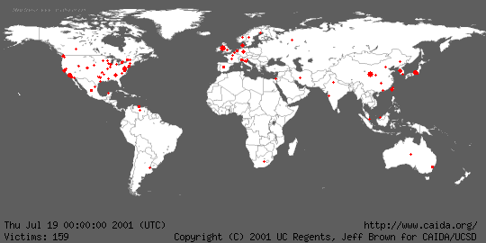
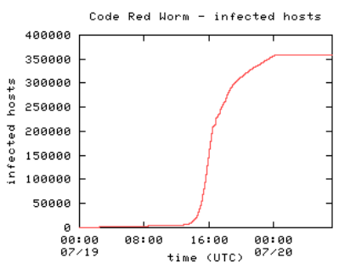
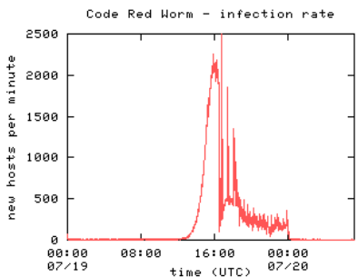
Širenje Code-Red v2
http://www.caida.org/research/security/code-red/coderedv2_analysis.xml

Slide 19
SQL Slammer (Siječanj 2003)
Iskorišstava pretek buffera u Microsoftovim SQL serverima
Jedan kratak paket (400 byta) preko UDP porta 1434 je bio dovoljan
Crv je zarazio preko 90% ranjivih meta unutar 10 minuta
Izazvao je značajnu smetnju financijskim, transportacijskim i vladinim institucijama te isključuje bilo kakve akcije čovjeka
Nema malicioznog sadržaja, preopterećuje mreže
Strategija širenja koristi nasumično skeniranje
Nasumično izabire IP adrese, te naposljetku pronađe i inficira osjetljive domaćine
Slammer se proširio skoro dva reda veličine brže nego Code Red, a ipak je inficirao manje računala
Najbrži računalni crv u povijesti ( Stopa skeniranja je 55 milijuna skenova u sekundi nakon samo 3 minute)

Slide 20
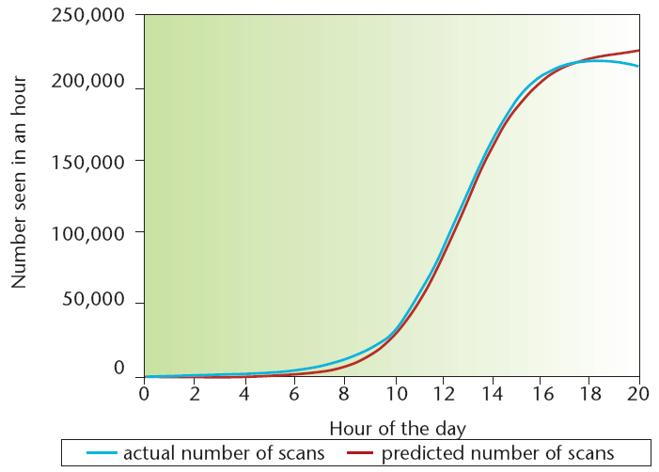
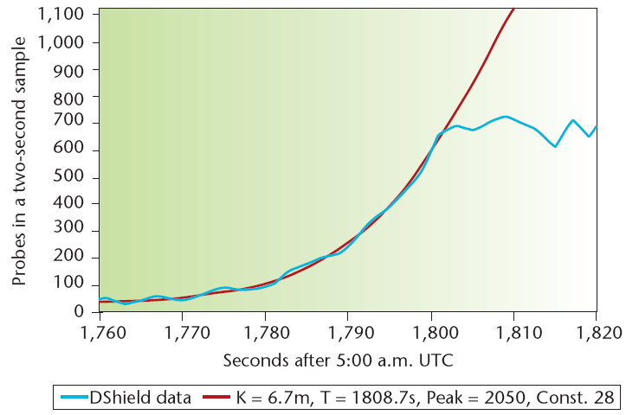
Širenje SQL Slammer
Brži od Code Red-a
Slammer je ograničen širinom pojasa(bandwith)(njegov skener ima samo 400 bytoava, jedan UDP paket može iskoristiti ranjivost SQL servera)
CR je limitiran kašnjenjem(njegov skener napravi TCP handshake i stoga mora čekati da primi SYN/AFK paket od mete)
Autor Slameera je napravio nekoliko pogrešaka u generatoru nasumičnih brojeva (mnoge aktivne IP adrese su preskočene-manje inficiranih računala)
Saturated network with its scans
Code Red v2
Slammer

Slide 21
Modeli širenja crva

Slide 22
Zašto služi modeliranje?
Crvi se šire eksponencijalnom brzinom
Npr., 10M domaćina u < 5 minutes
Teško se nositi s ručnom intervencijom
Kako zaštititi naše sisteme? Koje su moguće posljedice?
Da bi bili u mogućnosti se zaštititi od budućih crva moramo ih razumjeti
Obrazac širenja crva
Utjecaj ljudskih protumjera (kao što su patchevi računalnih sistema, firewall, isključivanje uređaja sa mreže) na širenje crva
Utjecaj na mrežni promet (prisjetimo se crva Slammer)

Slide 23
Modeli širenja crva
Jednostavan model epidemije
Koristi vremenski model infektivnih bolesti da bi modelirao širenje crva
Tri moguća stanja-Ranjivo, Inficirano, U karanteni/uklonjeni
„Inficirajući” domaćini: konstantno inficiraju druge
„Uklonjeni” domaćini u području epidemije
Obnavljanje i imunost na virus
Mrtvi radi bolesti
„Uklonjeni” domaćini u području računala:
Patchirana računala koja su čista i imuna na crva
Računala koja su ugašena ili odsjećena od cirkulacije crva

Slide 24
Jednostavna Epidemija Modela
Pretpostavke
Veličina populacije (#hosts) je velika
Svaki host ima jednaku vjerojatnost da kontaktira bilo koje druge host-ove u sustavu
Broj kontakata je proporcionalan # zaraznim X # osjetljivim
Infectious
zarazan
Susceptible
osjetljiv
Removed
uklonjen
Infectious (I)
zarazan
Contact kontaktira
Susceptible (S)
osjetljivog

Slide 25
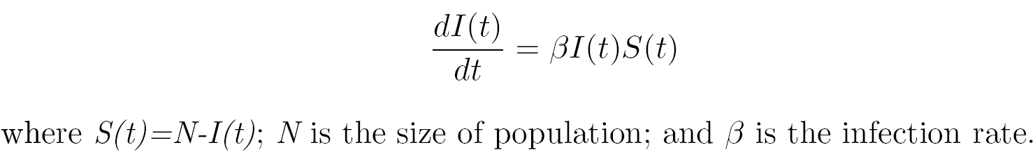
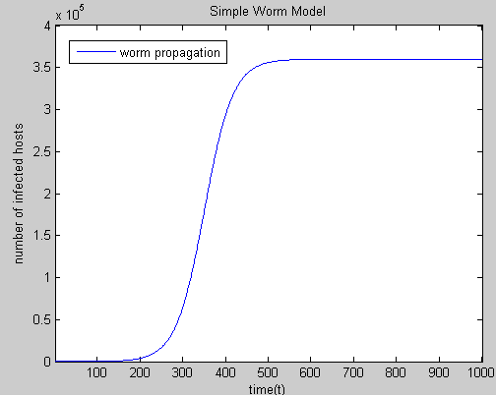
Klasicni jednostavni epidemijski model
Susceptible
osjetljivi
Infectious
zarazeni
Stanje prijelaza
N – broj host-ova
S(t) – osjetljivi host-ovi ; I(t) - zarazeni host-ovi u vremenu t

Slide 26
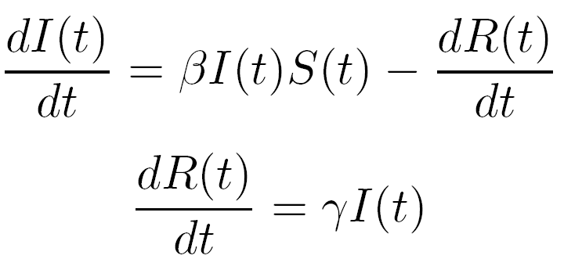
Klasicni Generalni Epidemijski Model (SIR)
Stanje prijelaza
N – populacija host-ova
S(t) – osjetljivi host-ovi
I(t) – zarazeni host-ovi
R(t) – uklonjeni iz zarazenih u stopi γ
Susceptible
osjetljivi
Infectious
zarazeni
Removed
uklonjeni

Slide 27
Jesu li dva SIR Modela Adekvatna?
Klasični i generalni SIR modeli nisu savršeno prikladanI kao ljudska protumjera koja će ukloniti i osjetljive i zarazne host-ove iz optjecaja
Ljudske protumjere ukljucuju:
Clean and patch: download programa za čišćenje, zakrpe
Filter: stavljanje filtera na firewall i gateway
Isključivanje računala (kao u slučaju Code Red crv)
Takodjer, infekcijska stopa β smanjena je zbog velike kolicine skeniranja prometa (npr. SQL Slammer crv)
Stanje prijelaza:
Infectious
zarazan
Susceptible
osjetljiv
Removed
uklonjen

Slide 28
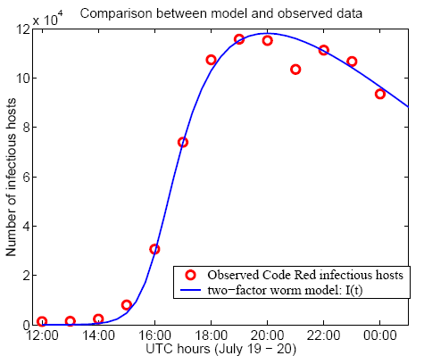
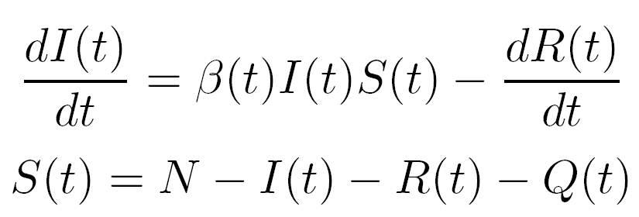
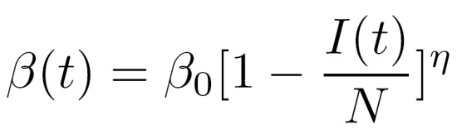
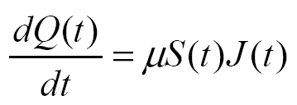
Dvo Faktorski Crv Model
Ljudske protumjere i smanjena stopa infekcije β
N – populacija host-ova
S(t) – susceptible-osjetljivi hostovi
I(t) – infectious- zarazni hostovi
R(t) – uklonjeni iz zaraznih hostova prema stopi γ
Q(t) – uklanjanje iz osjetljivih prema stopi μ

Slide 29
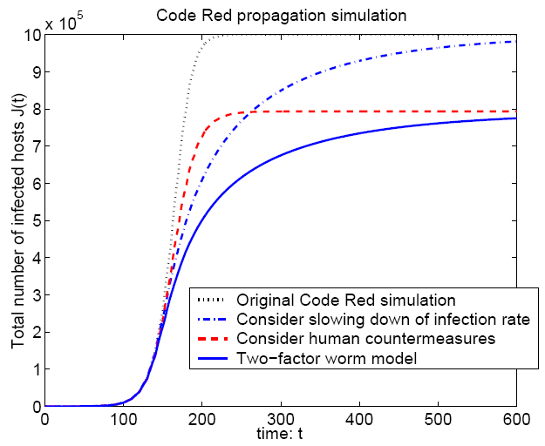
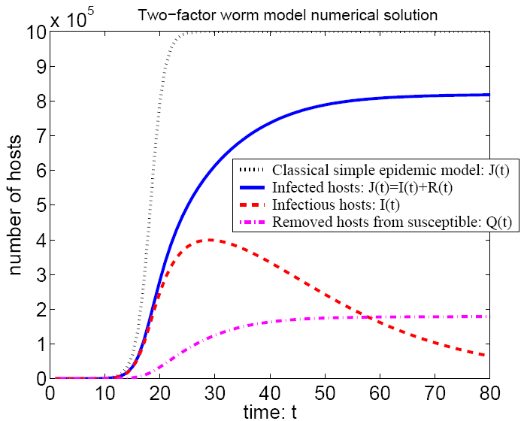
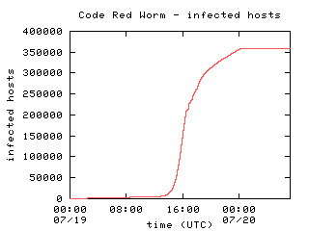
Dvo Faktorski Crv Model
Ljudske protumjere i smanjena stopa infekcije β
β(t)S(t) < γ: broj uklonjenih zaraznih hostova u
jedinici vremena je veći od broja novo generiranih
zaraznih hostova u istom vremenu

Slide 30
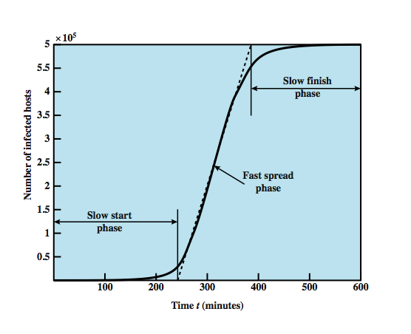
Karakteristike sirenja Crva
Rast Crva: spor početak, faza brzog širenja, spor raspad
Speed​​-up s više naprednih tehnika sondiranja

Slide 31
Tehnike sondiranja (primjeri)
Random skeniranje
Lokalno Subnet skeniranje
Usmjeravanje crva
Pre-generiran Hit List
Topologijski

Slide 32
Tehnike sondiranja: Random Skeniranje
32 bitni broj je nasumicno generiran I koristen kao IP addresa
Osim toga: IPv6 crvi ce biti drugaciji…
Npr., Slammer i Code Red I
Pogadja black-holed (crn-rupicast) IP prostor cesto
Samo 28.6% IP prostora je alocirano(dodjeljeno)
Osim toga:moze pratiti crve pracenjem neiskoristene adrese
Honeypots

Slide 33
Technike sondiranja: Subnet Skeniranje
Generira zadnjih 1, 2, ili 3 bajta IP addrese slucajno
Code Red II i Blaster
Neka skeniraja moraju biti sasvim slucajna da zaraze cijeli Internet

Slide 34
Tehnike sondiranja: Usmjeravanje crva
BGP informacija moze reći koji IP adresni blokovi su namijenjeni(alocirani)
Ova informacija je javno dostupna
http://www.routeviews.org/
http://www.ripe.net/ris/

Slide 35
Tehnike sondiranja: Topologijski
Koristi informacije na zarazenom host-u za pronalazak sljedece mete
Morris Crv koristeni /itd/host-ovi , .rhost-ovi
Email adrese knjige
P2P software obicno pohranjuju informacije o vrsnjacima(peers) na koji se svaki host spaja

Slide 36
Tehnike sondiranja: Hit Lista
Hit lista ranjivih uredaja je poslana sa (payload-om) korisnim sadrzajem
Odredena prije pokretanja crva skeniranjem
Daje crvu poticaj u fazi sporog starta
Preskace fazu koja prati eksponencijalni model
Stopa infekcije izgleda linearno u fazi brzog napretka
Moze izbjeci otkrivanje(detekciju) od ranih sistema otkrivanja

Slide 37
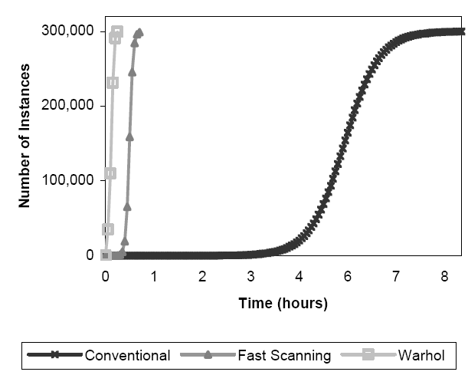
Warhol: Hit Lista + Permutacijsko Skeniranje
Vrijeme infekcije procijenjeno na oko 15minuta
Andy Warhol: “U buducnosti, svatko ce imati 15minuta slave”
1.Konvencionalni (Code Red-like) crv sposoban je obaviti 10 skeniranja / po sekundi
2.Fast scanning crv( crv brzog skeniranja) sposoban je obaviti 100 skeniranja / sekundi
3.Warhol crv sposoban je obaviti100 skeniranja / sekundi koristeći 10.000 unos hit-lista
Nikakve ljudsko-pokrenute intervenicje su moguce su u pitanju Warhol crvi (ili cak jos jaci flash crvi – zaraze Internet u nekoliko desetaka sekundi!)

Slide 38
Protumjere Crva

Slide 39
Kako ublaziti prijetnju crvom?
S(0) = N
β = λ / M
probe rate of worm/ sondna stopa crva
M ukupna populacija (npr.. 2³² za IPv4)
γ “uklonjena” stopa
1. Smanjite # osjetljive host-ove
(prevencija)
2. Smanjite stopu infekcije
(suzbijanje)
3. Smanjite # zarazenih host-ova
(containment/blokiranje)

Slide 40
Ublažavanje prijetnji crvom
Prevenicja
Cilj je smanjiti veličinu ranjive populacije
-Sigurno programiranje, primjena nadogradnje softvera, AV zaštita
-Krpanje(Patching)
Općenito, zakrpe(patches) trebaju par dana za objavljivanje - tek sada relativno pouzdane distribucijske mreže za zakrpe niču
Blokiranje i suzbijanje (najlakši)
Firewall, Filtriranje sadržaja, automatizirane Routing crne liste, odspajanje zaraženih računala

Slide 41
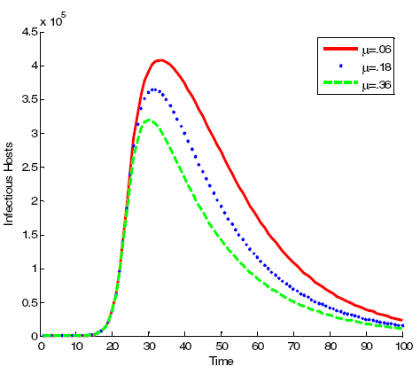
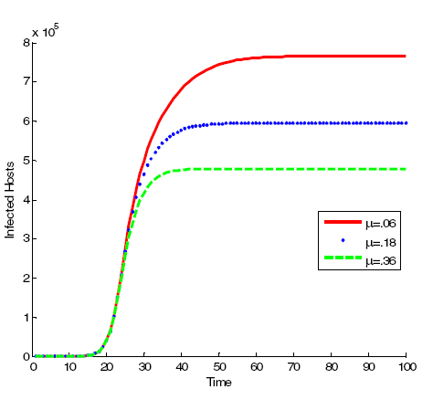
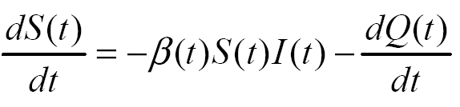
Smanjivanje # Osjetljivih Host-ova (Patching) Krpanjem

Slide 42
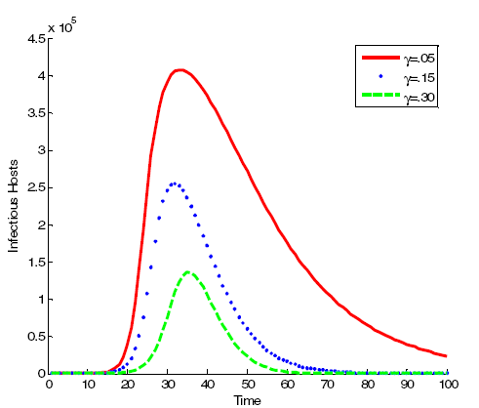
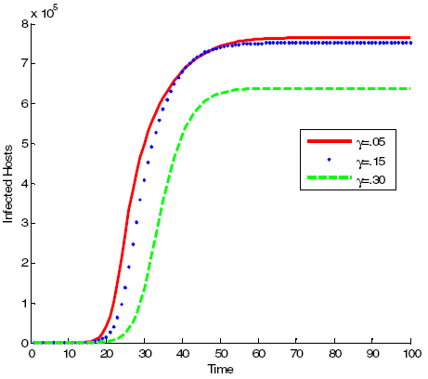
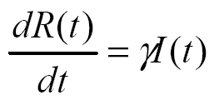
Smanjivanje # zarazenih Host-ova (npr., AV)

Slide 43
Worm Countermeasures
Preklapaju se sa anti-virusnim tehnikama
Kada je crv jednom u sistemu A/V ga moze otkriti
Crvi takodjer uzrokuju znajcanu net
Skeniranje za druge ciljeve/ mete(targets) (stopa skeniranja od10-10000 scans/second)
Crvni obrambeni pristupi ukljucuju:
Potpis na bazi crv skeniranom filtiranju /worm scan filtering
Generira crv skenirani potpis/ worm scan signature za prevenciju ulaska crv skeniranja u mrezu/host (prevent worm scans from entering a network/host)
Filter-bazirano crvno blokiranje/ Filter-based worm containment
Fokusira se na sadrzaj crva radje nego na skeniran potpis/ Focuses on a worm content rather than a scan signature
Klasifikacija-Korisnog sadrzaja na temelju blokiranja crva/ Payload-classification-based worm containment
Paket na bazi provjere
Prag slucajno skenirane detekcije/Threshold random walk scan detection
Iskorištava slučajnost u odabiru destinacije za spajanje (za otkrivanje skeniranja)
Ogranicavanje i zaustavljanje stope/Rate limiting and rate halting
Limitiranje ili blokiranje odlaznog prometa kada je dani prag prekoracen (za brze crve)

Slide 44
Vrijeme reakcije/ Reaction Time Matters
Mehanizni blokiranja crva bi trebali biti automatski
Konvencijonalni (Code Red-like ) crvi: 10 scans/second
Fast scanning crvi: 100 scans/second
Warhol crvi : 100 scans/second koristeci 10,000 entry hit-list
SQL Slammer 30,000 scans/second po uredaju (na 100 Mbps linku)
Nikakve ljudsko-pokrenute intervenicje su moguce su u pitanju Warhol crvi (ili cak jos jaci flash crvi – zaraze Internet u nekoliko desetaka sekundi!)

Slide 45
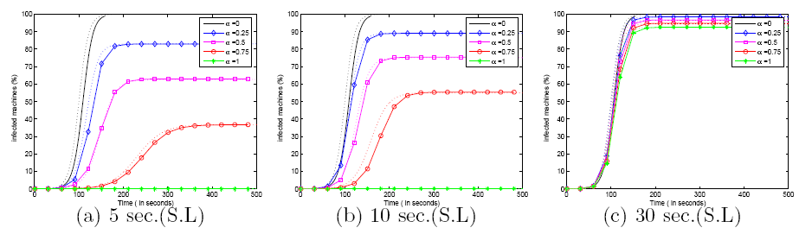
Vrijeme reakcije/ Reaction Time Matters
Reactive Address Blacklisting strategija protiv Slammer (α je omjer osjetljivih/sussceptible host-ova)

Slide 46
Zavrsne rijeci
Crvi predstavljaju stalnu prijetnju uporabe u napadu na različitim mjestima i infrastrukturama
SQL Slammer utjecao je na ATMs, 911 uslugu, uzrokovao otkazane letove, itd.
Crvi predstavljaju i vrlo ozbiljnu prijetnju sigurnosti na internetu
Warhol i flash crvi mogu zaraziti / utjecati na cijeli internet u nekoliko minuta / sekundi
Potreba za automatskim odgovorom / blokiranjem mehanizama
Svijest o prijetnji je važna (smanjuje osjetljivost/suscesptible)
Pogotovo za softverske dizajnere i programere

